Slide 1



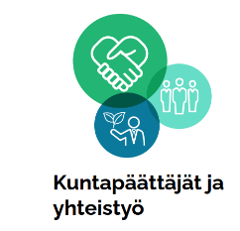

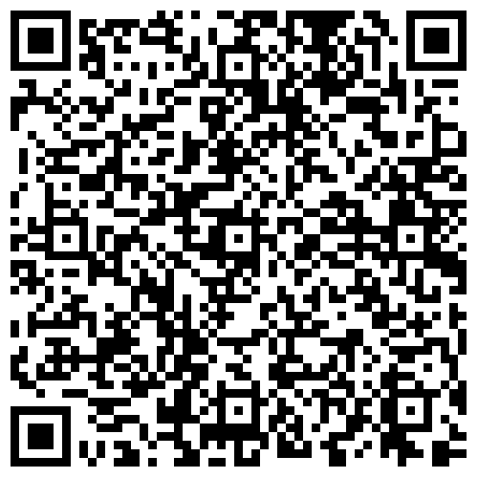
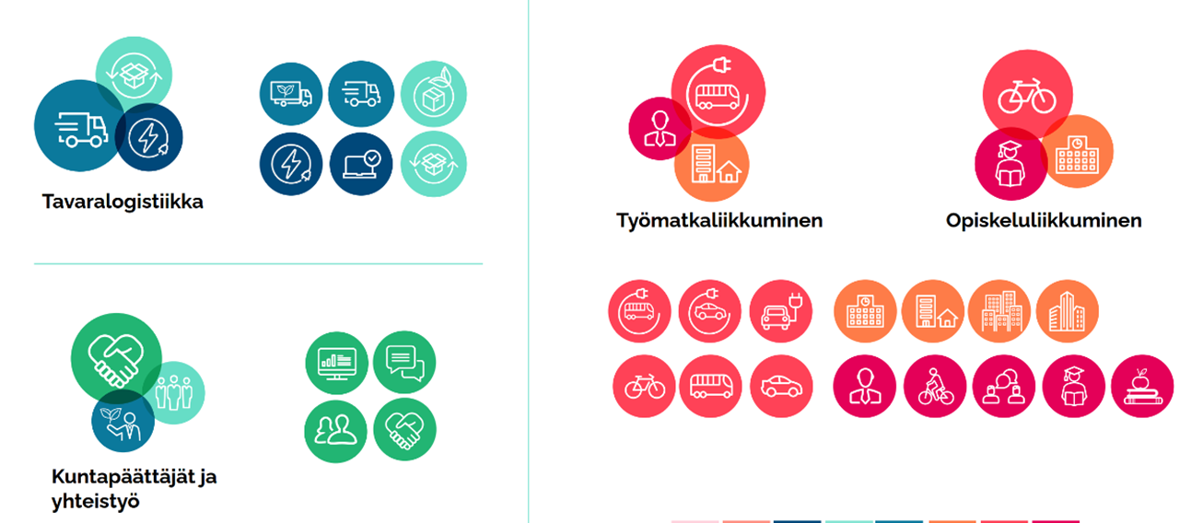


Kestävän liikenteen pilotit Päijät-Hämeessä KELPO
Tilannekuva kestävän liikenteen toimenpiteistä ja työkaluista Päijät-Hämeen kunnille poliittisen päätöksenteon tueksi 2024
  Selvitys: Tilannekuva kestävän liikenteen toimenpiteistä ja työkaluista: Päijät-Hämeen kunnille poliittisen päätöksenteon tueksi 2024
  Ajatustehtävä kunnille: Otsikko
  Kestävän liikenteen pilotit Päijät-Hämeessä Valikoitujen kestävän liikenteen toimenpiteiden päästöpotentiaalin arviointi: Otsikko
  Executive Summary piloteista - TULOSSA PIAN!
Kestävät koulu- ja opiskelumatkat
  KELPO: kestävät koulumatkat mallipohja (ppt)
  Kestävän liikkumisen oppituntidiat (ppt)
  Koulumatkakysely ja vanhemmille suunnattu kysely (word)
  Liikkumissuunnitelmien liite: Ohje ja vinkkejä laatimiseen (word)
Kestävän työmatkaliikkumisen selvitys ja Flyer
  Mitä perehdytyksessä ja saapumisohjeissa tulisi huomioida?
    Perehdytys-ja-Saapumisohjeet_kelpo2025.pdf (PDF)
  Kyselypohja työmatkaliikkumisen nykytilan kartoitukseen työpaikalla:
    Työmatkaliikkumisen kyselypohja (KELPO) (PDF)
    Työkalu työmatkaliikkumisen kyselyn analyysiin. Syötä vastaajamäärät ja saat valmiit kuvaajat suomeksi ja englanniksi.
    Lataa Excel-työkalu tästä
  KELPO-hankkeen videot upotettavaksi esim. infonäytöille:
    Junalla pyöräillen
    Tapoja on monia
Kestävä (haja-asutusalueiden) tavaraliikenne –selvitys ja Flyer
  Kestävämpää tavaralogistiikkaa haja-asutusalueille: KELPO-posteri-web
lab.fi/kelpo
Suomen Akatemia:
Vahva kunta – viisaat ilmastopäätökset. Tutkittua tietoa kuntapäättäjille
HUOM! Muista myös blogit ja muut julkaisut hankkeen verkkosivuilla.
Päijäthämäläisten kuntien oma kestävyysviestinnän työkalu sekä muuta ilmastoasiaa: Päijät-Hämeen Liitto.

